Slide 1

“DSFD: Dual Shot Face Detector”
㈜롯데정보통신 프로젝트 교육생
지 명 화

Slide 2
목차
01 Introduction
02 Dual Shot Face Detector
03 Experiments

Slide 3
Introduction

Slide 4
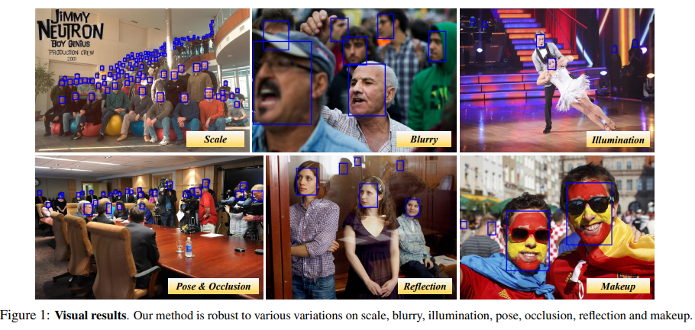
01 Introduction
Feature Learning
수작업으로 feature extraction
Selective search 알고리즘
Single-scale, multi-scale
FPN
FEM(Feature Enhance Module)
Loss Design
Classification loss + box regression loss
Smooth L1 Loss
Focal Loss
Hierarchy Loss
PAL(Progressive Anchor Loss)
3. Anchor Matching
Data augmentation
IAM(Improved Anchor Matching)
Notes:
이전까지의 Face detector는 2가지 방법(one-stage, two-stage)
최근까지 계속해서 다양한 방법으로 눈부신 성능 향상을 이루고 있지만, 3가지 측면의 문제를 가지고 있음
Feature Learning
- 초기의 feature extraction 방법은 수작업을 이용
- CNN이 등장하면서 selective search 알고리즘을 이용하여 feature pyrami를 구축, 속도가 느리며 메모리 비효율 문제
- Faster R-CNN부터는 RPN을 사용하여 분류
- 최근에는 multi-scale 방식으로 물체를 탐지하기 위해 연구되고 있음
- FPN은 top-down 방식으로 high-level의 모든 스케일마다 의미있는 정보들을 통합. 정확도의 향상은 되었지만 현재 layer의 정보들은 고려하지 않음.
- 본 논문에서는 context 간의 관계를 중요하게 생각해, feature sementic을 강화한 multi-level에서 확장된 FEM을 제안한다.
Loss Design
- 일반적으로 objective loss는 classification loss와 box regression loss의 합
- smooth L1 loss를 제안하여 gradient가 튀는 것을 방지, focal loss를 제안하여 클래스 불균형 문제를 해소하려 함
- FANet은 계층적인 FPN 구조를 만들어 hierarchy loss를 방지함. 하지만 여기서 사용되는 anchor는 two-stage의 서로 다른 stage에서 같은 사이즈를 유지해야 함.
- 본 논문에서는 feature가 촉진할 수 있도록, 서로 다른 stage에서 서로 다른 anchor 사이즈를 적절하게 고르는 방법인 PAL을 제안한다.
Anchor Matching
- 대다수의 detection 모델들은 robust한 모델로 만들기 위해 data augmentation을 사용한다.
- 하지만 이러한 방법들은 특정하게 빛 반사/뒤집기/다수의 폐색된 얼굴 crop 등을 하기 때문에, random samplin을 무시한다.
- 본 논문에서는 anchor 매칭을 위한 더 나은 데이터 초기화를 위해 anchor 할당을 합치는 IAM을 제안한다.

Slide 5
Dual Shot Face Detector

Slide 6
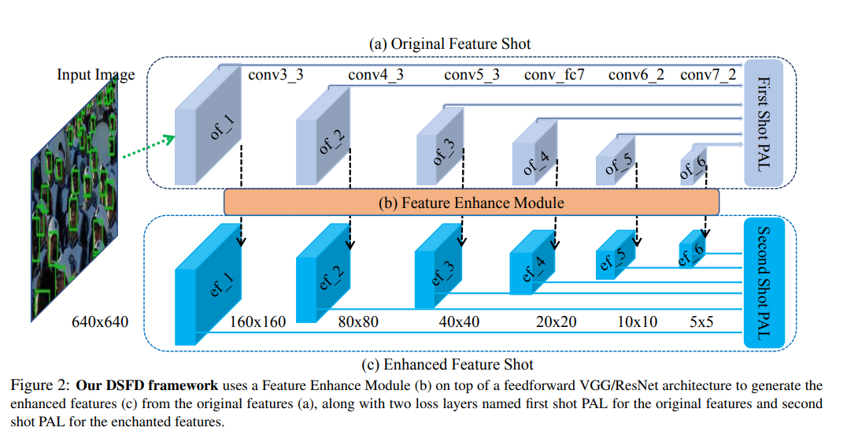
02 Dual Shot Face Detector
Pipeline of DSFD
Notes:
위의 그림에서 of1, of2, of3, of4, of5, of6를 ef1, ef2, ef3, ef4, ef5, ef6로 변경
이는 원래 크기와 동일한 크기이며, second shot detection layer를 구성하기 위해 SSD 스타일의 head로 공급된다
S3FD, PyramidBox와 달리 FEM에서 receptive field 확대를 하고 난 후, 동일 비율 간격의 원칙을 만족하는 stride, anchor 그리고 receptive field의 세 가지 사이즈가 불필요한 새로운 anchor 디자인 전략을 활용
그러므로 DSFD는 더욱 유연하고 강건함. 게다가, 원본과 강화된 shot들은 2개의 서로 다른 loss를 가지며, 각각 First Shot progressive anchor Loss(FSL)과 Second Shot progressive anchor Loss(SSL)이라고 명칭함.

Slide 7
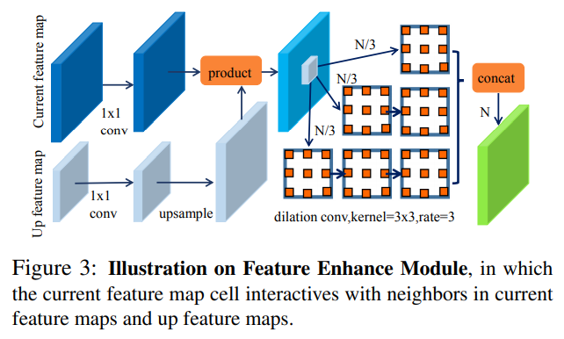

02 Dual Shot Face Detector
Feature Enhance Module
Notes:
FEM은 original feature를 더욱 차별화되고 강건하게 만들어줄 수 있다.
이를 위해 서로 다른 차원의 정보(original neuron cell의 상위 layer와 non-local neuron cell의 현재 layer의 정보)를 포함한다.
위의 그림은 FEM을 그린 것으로, FPN과 RFB에서 모티브된 것이다.
처음 1x1 convolutional kernel로 feature map을 정규화시킨다. 그리고나서 상위 feature map을 up-sample하여 현재 요소로 element-wise 제품을 수행한다. 마지막으로, 서로 다른 확장 convolutional layer를 포함한 3개의 하위 네트워크에 따라 feature map을 3가지로 나눈다.

Slide 8
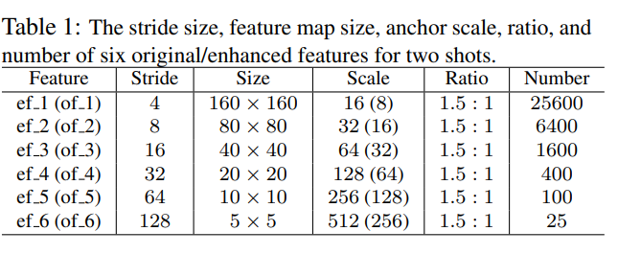
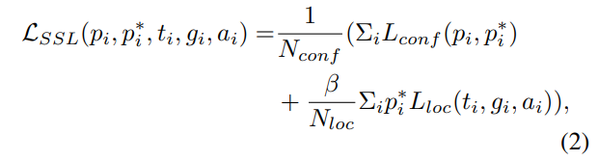
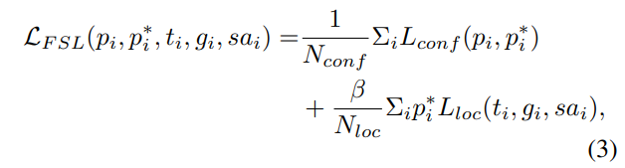

02 Dual Shot Face Detector
Progressive Anchor Loss
Notes:
low-level에서는 작은 feature를, high-level에서는 큰 feature를 탐지하는데 용이한 점에서 모티브를 얻어, first shot에서는 작은 사이즈의 anchor를, second shot에서는 큰 사이즈의 anchor를 할당한다.
우선, Second Shot anchor-based multi-task Loss function은 다음과 같다.
같은 레벨에서 강화된 feature map과 비교했을 때, original feature map에서는 더 적은 sementic 정보를 포함한다. 그러므로 original feature map이 더 적은 face를 감지하고 분류한다는 것을 알았다. 결과적으로, 더 적은 anchors의 세트의 First Shot multi-task Loss를 제안한다.
더 작은 anchor를 sa라는 변수로 설정, 전체 Progressive Anchor Loss 함수는 다음과 같다.

Slide 9
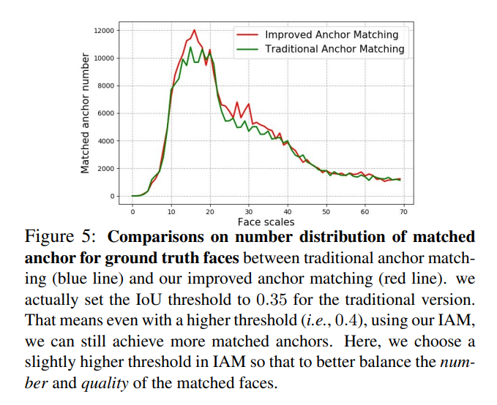
02 Dual Shot Face Detector
Improved Anchor Matching
Notes:
현재 anchor 매칭 방법은 anchor와 실측값간에 양방향이다. 따라서 data augmentation을 하는 중에 anchor 디자인과 얼굴 샘플링은 regressor를 더 잘 초기화하기 위해 가능한 한 anchor와 face를 일치시키기 위해 협력한다.
IAM은 이산적인 anchor 스케일과 연속적인 face 스케일간의 모순점을 해결하고자, 40%의 확률을 가진 S_input * S_face / S_anchor 식에 의한 augmentation을 한다. 이를 통해, positive anchor를 증가시키고 학습을 안정화시켜 결과를 향상시킬 수 있다.
위의 그림과 같이 기존의 anchor matching 방법과 같은 스케일에서 비교했을 때, IAM 방식이 더 작은 IoU 임계값을 사용한다.

Slide 10
Experiments

Slide 11
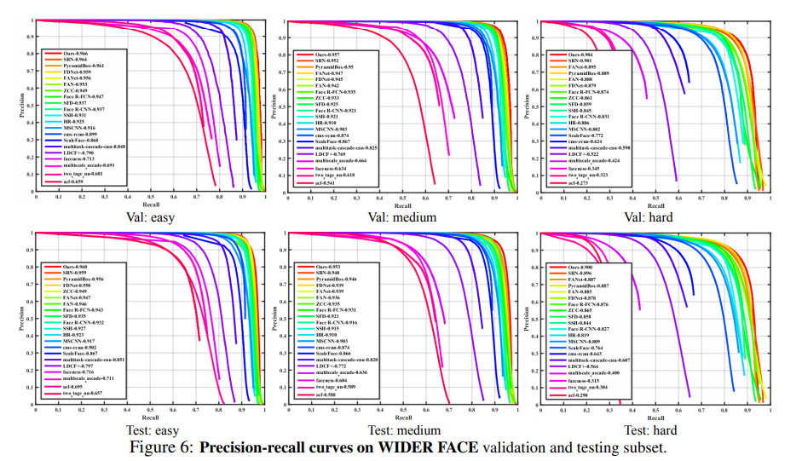
03 Experiments
Notes:
3가지 기능을 통해 3가지 성능 향상을 이뤘다.
1) 더욱 차별적이고 robust한 Feature Enhance를 통해 hard face에서 feature presentation을 향상시켰다.
2) 점진적 anchor를 기반으로 한 보조 손실 함수는 12개의 다른 스케일 detection feature map을 모두 훈련하는 데 사용된다. 그리고 이는 easy, medium, hard face를 동시에 향상시켰다.
3) 개선된 anchor matching은 더 나은 초기화 anchor와 ground-truth face를 제공해준다.

Slide 12
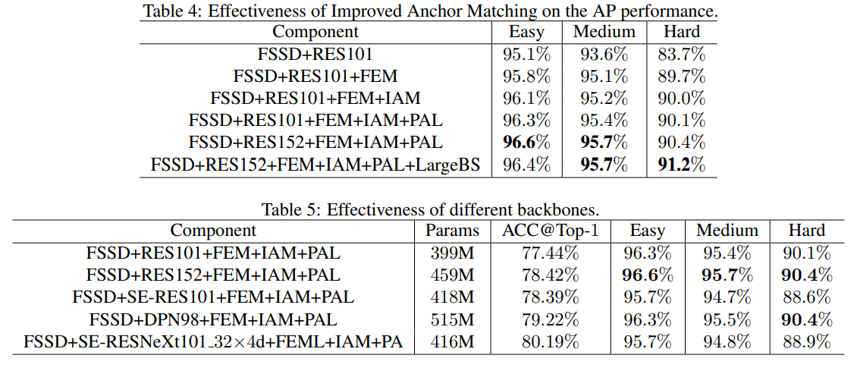
03 Experiments

Slide 13
감사합니다

